Slide 1
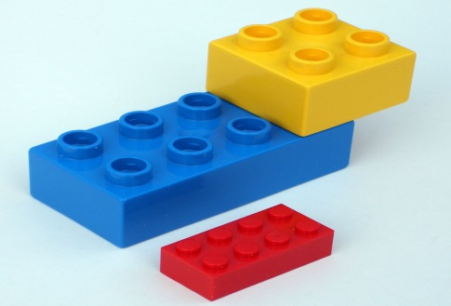
Festival her a hraček
24. 11. 2017
ABC KLUB
PARDUBICE

Slide 2
Děti ze školní družiny s maskotem výstavy.

Slide 3
Seznamování s pravidly společenské hry s tučňáky.

Slide 4
Prvňáčci si zkouší zahrát piškvorky trošku jinak.

Slide 5
Společenská hra „Hurá zmrzlina“.

Slide 6
Vyrábíme si letadélko z papíru.

Slide 7
Chlapci zkouší jestli bude létat…

Slide 8
Model železnice nám předvedl náš bývalý žák.

Slide 9
Zaujalo nás mobilní planetárium.

Slide 10
Střídání dne a noci.

Slide 11
První člověk na Měsíci.

Slide 12
Paní vychovatelka nám na výstavě pořídila novou dřevěnou stavebnici „Klik-Klap“ na patenty.

Slide 13
A také skládačku „Thorn Ball“.

Slide 14
1. třída

